Slide 1
Rumor Detection using RNN and Visualization Model of Rumor Propagation and Evolution
Wang Yilin/ 517030910327

Slide 2
Rumor Detection using RNN

Slide 3
Detect Rumor based on Text?
今天是马画藤的生日，转发这条消息，即可获得五百Q币。
今天是马画藤生日，转发这条微博，抽五个用户送五百Q币。
Impossible to detect rumor based on text.

Slide 4
Structure of a Rumor
震惊！全国麦当劳的wifi密码都是一样的……
真的吗？怎么可能全国都是一样的?
假的,其实只有在一个省份内才有相同的密码
全国密码都是一样的？业界良心麦当当！
亲测，是真的！
转发微博
T=0
T=1
T=2
T=3
T=4
T=5

Slide 5
Structure of a Rumor
震惊！全国麦当劳的wifi密码都是一样的……
真的吗？怎么可能全国都是一样的?
假的,其实只有在一个省份内才有相同的密码
全国密码都是一样的？业界良心麦当当！
亲测，是真的！
转发微博
T=0
T=1
T=2
T=3
T=4
T=5

Slide 6








Bottom-Up Sequential Model
Output
Rumor!
$$h_{t−2}$$
$$h_{t−1}$$
LSTM
$$C_{t−2}$$
$$C_{t−1}$$
$$E_{t−1}$$
$$E_{t}$$
Embedding
$$X_{t−1}$$
$$X_{t}$$
Input
T=1
T=0
真的吗？怎么可能全国都是一样的?
震惊！全国麦当劳的wifi密码都是一样的……

Slide 7
Tree of a Rumor
震惊！全国麦当劳的wifi密码都是一样的……
Root: Source of a rumor
全国密码都是一样的？业界良心麦当当！
真的吗？怎么可能全国都是一样的?
Some user repost the original microblog and purpose their own thoughts
假的,其实只有在一个省份内才有相同的密码
亲测，是真的！
Some user repost a parent microblog and express opinions on parent microblog
Some user might even change a rumor slightly, leading to rumor development
转发微博

Slide 8








Bottom-Up Tree Model
T=0
$$j$$
T=1
$$i_{1}$$
$$i_{2}$$
T=2
$$h_{i}=h_{i_{1}}+h_{i_{2}}$$
$$r_{j}=σ\left(w_{r}x_{j}+U_{r}h_{i}\right)$$
Tree-GRU
$$z_{j}=σ\left(w_{z}x_{j}+U_{z}h_{i}\right)$$
$$\tilde{h_{j}}=\tanh\left(w_{h}x_{j}+U_{h}\left(h_{i}∗{ r}_{j}\right)\right)$$
$$h_{j}=\left(1−z_{j}\right)∗h_{i}+z_{j}∗\tilde{h_{j}}$$

Slide 9
Performance
Data collected from http://alt.qcri.org/~wgao/data/rumdect.zip, containing 2313 rumors and 2351 non-rumors. Split train and test by 60%:40%.
Set vocabulary size as 20000, sorted by tf-idf.
On test set:
accuracy = 0.8912 when maximum propagation length=150.
accuracy = 0.9182 when maximum propagation length=300.
accuracy = 0.9201 when maximum propagation length=800.
Early detection is important.

Slide 10
Visualization Model of Rumor Propagation and Evolution

Slide 11
Introduction
A rumor might changes while spreading, and becomes more confusing and hard to discern.
For example:
“新冠肺炎治愈了，后遗症也会拖累后半生” →“有传钟南山院士曾发出警告:‘新冠肺炎一旦感染，用药也只能保命，后遗症会拖累余生’。”
Different rumor has different shapes of propagation tree, the root might not be the most confusing and widespread.
Here I built a model to visualize how a rumor spreads and how it changes.

Slide 12
Semantical distance metric
Given four microblog:
“新冠肺炎治愈了，后遗症也会拖累后半生”
“有传钟南山院士曾发出警告:‘新冠肺炎一旦感染，用药也只能保命，后遗症会拖累余生’” →evolved
“后遗症也会拖累后半生？肺炎真的好可怕。” →related but evolved
“转发微博”
How to measure the similarity between two text?
How to judge if a node is evolved?

Slide 13
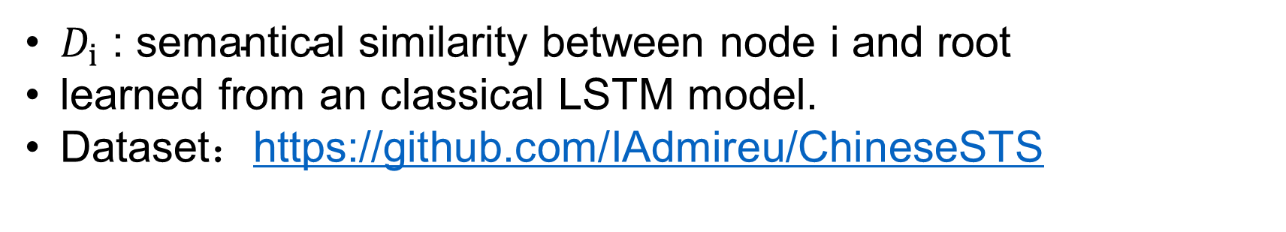
Similarity
$D_{ⅈ}$ : $\text{semantical}$similarity between node i and root
learned from an classical LSTM model.
Dataset：https://github.com/IAdmireu/ChineseSTS
新冠肺炎治愈了，后遗症也会拖累后半生
新冠肺炎治愈了，后遗症也会拖累后半生
后遗症也会拖累后半生？肺炎真的好可怕
转发微博
28，9，62，42，6，110，210，6，7，5
28，9，62，42，6，110，210，6，7，5
210，8，91，6，7，5，36，11，54，20
29，15，0，0，0，0，0，0，0，0
D=P(similar)=0.9
D=P(similar)=0.1

Slide 14
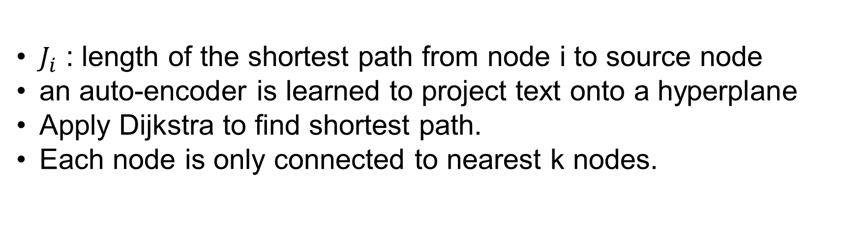
Evolution
$J_{i}$ : length of the shortest path from node i to source node
an auto-encoder is learned to project text onto a hyperplane
Apply Dijkstra to find shortest path.
Each node is only connected to nearest k nodes.

Slide 15
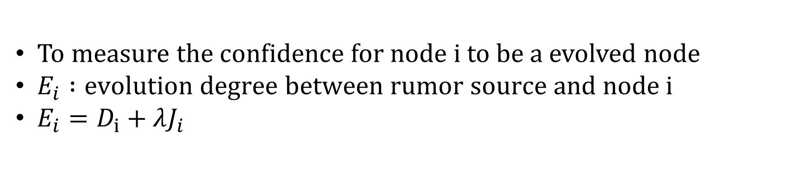
Similarity and Evolution
To measure the confidence for node i to be a evolved node
$E_{i} :evolution degree between rumor source and node i$
$E_{i}=D_{ⅈ}+λJ_{i}$
A
C
A-C: close in semantics but far in evolution
A-B: close in semantics and evolution
B

Slide 16
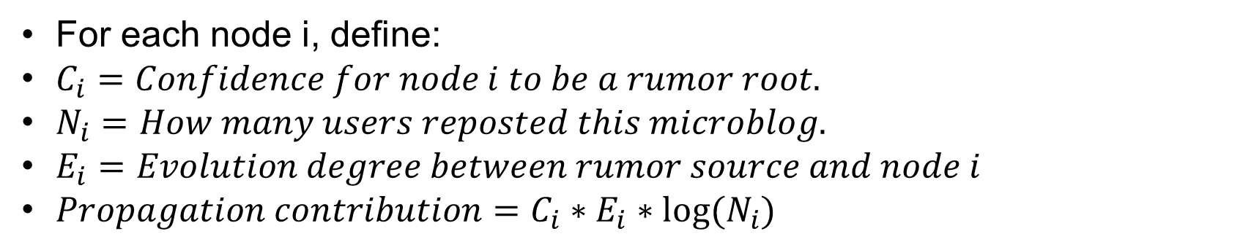
Rumor propagation
For each node i, define:
$C_{i}=Confidence for node i to be a rumor root.$
$N_{i}=How many users reposted this microblog.$
$E_{i}=Evolution degree between rumor source and node i$
$Propagation contribution=$ $C_{i}∗E_{i}∗log⁡(N_{i})$

Slide 17
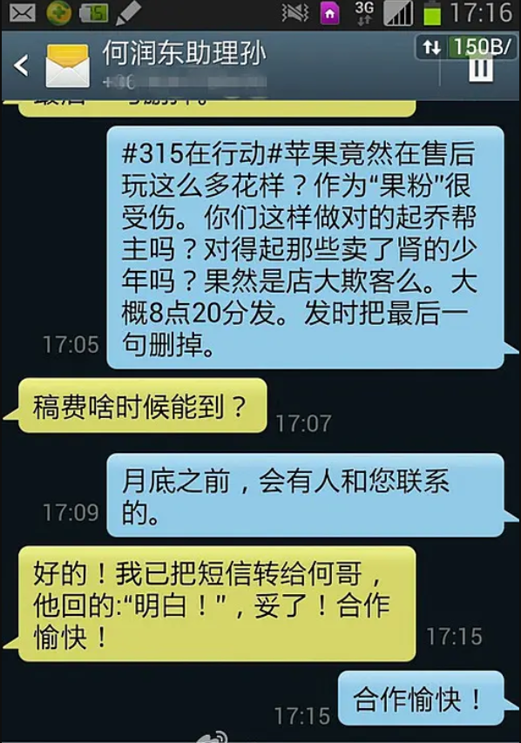
Example
【内幕出来了！笑的我眼泪都出来了！】在我的再三哀求下，央视铁哥们在一番请示之后，终于截图给我了....【真不能怪何润东！润东同学的确是把最后一句删掉了！！！】 终于见识到什么是笨蛋了！哈哈！！艾玛，我得出去跑跑步，笑的我肚子痛死了.........@笑话大王彭彭"

Slide 18
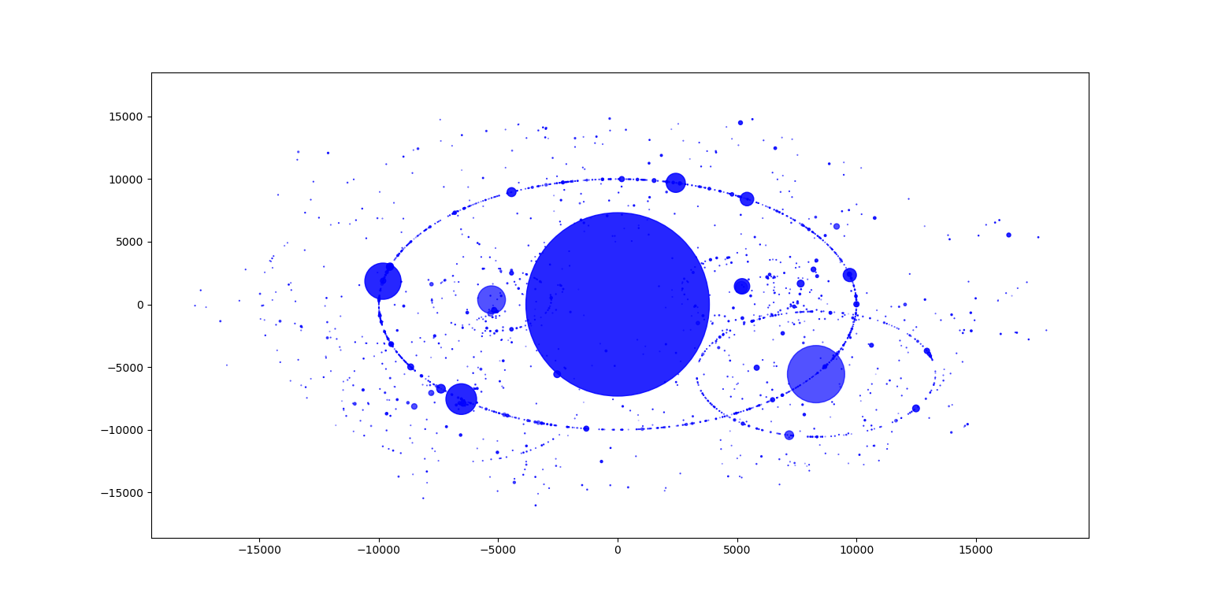
Visualization
Each bubble represents a microblog in a propagation tree
size of a bubble: propagation contribution
transparency of a bubble : evolution degree

Slide 19
Visualization
苹果：听说315要搞我们？何润东：是啊，央视让我当托发微博谴责你们，大概八点二十发。苹果：东东，作为一名果粉，你应该明白应该怎么做。东东：我咋向央视交代？苹果：就说你号被网易盗了。
你只看到我的微博，却没看到狂删评论的我，你有你的315，我有我的820，你否认苹果的售后，我决定苹果的未来。你可以轻视我的智商，我会证明我被盗号。我是何润东，我为自己代言。
咱们也给笑话大王截一个黑何润东的图，别等他删了不认账。
【内幕出来了！笑的我眼泪都出来了！】在我的再三哀求下，央视铁哥们在一番请示之后，终于截图给我了....【真不能怪何润东！润东同学的确是把最后一句删掉了！！！】 终于见识到什么是笨蛋了！哈哈！！艾玛，我得出去跑跑步，笑的我肚子痛死了.........@笑话大王彭彭"

Slide 20
THANKS

